Slide 1

স্বাগতম

Slide 2

পরিচিতি
সহকারি শিক্ষক(আইসিটি)
শহীদনগর উচ্চ বিদ্যালয়
গফরগাঁও, ময়মনসিংহ।
মোবাইলঃ ০১৭২৩২৯৩৫২৪৪
Email: arifulhasan35b@gmail.com
শ্রেণিঃ অষ্টম
তথ্য ও যোগাযোগ প্রযুক্তি
অধ্যায়ঃ ৫ম
পাঠঃ (৪৭-৬৯)

Slide 3
আজকের পাঠ
শিক্ষায় ইন্টারনেটের ব্যবহার
৮ম শ্রেণি
বিষয় : তথ্য ও যোগাযোগ প্রযুক্তি
অধ্যায় : পঞ্চম

Slide 4
শিখন ফল
১। ইন্টারনেট কী বলতে পারবে ?
২। দৈনন্দিন জীবনে ইন্টারনেটের ব্যবহার লিখতে পারবে ?
৩। শিক্ষাজীবনে ইন্টারনেটের প্রভাব সম্পর্কে লিখতে পারবে?
4। দৈনন্দিন জীবনের সমস্যা সমাধানেইন্টারনেট ব্যবহার করতে পারবে ?

Slide 5



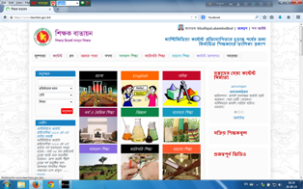

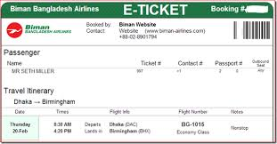

Slide 6
ইন্টারনেট : ইন্টারনেট হলো পৃথিবীজুড়ে বিস্তৃত অসংখ্যা নেটওয়ার্কের সমন্বয়ে গঠিত একটি বিরাট নেটওয়ার্ক ব্যবস্থা। অনেকগুলো কম্পিউটার এক সাথে যুক্ত করে একটি নেটওয়ার্ক এর সাথে যুক্ত করে আর একটি নেটওায়র্ক এর সাথে যুক্ত করাই হল ইন্টারনেট ।

Slide 7

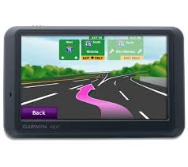
শিক্ষায় ইন্টারনেট ব্যবহার-
স্মার্ট ফোন,
ওয়াই ফাই,
জিপিএস,ই-মেইল,
ই- বুক,
ইন্টারনেটে
সরাসরি ছবিসহ কথা বলা,
সামাজিক নেটওয়ার্কে যুক্ত হওয়া,
ছবি ,ভিডিও বিনিময়।

Slide 8

বাংলা লিখে প্রয়োজনীয় তথ্য খোজার কাজ

Slide 9
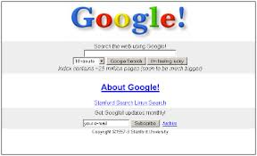
জনপ্রিয় সার্চ ইঞ্জিন গুগল।
এতে বাংলা ও ইংরেজি ভাষাতে তথ্য খুজে বের করা যায়।

Slide 10
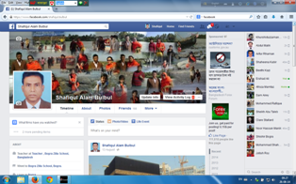
সামাজিক যোগাযোগ মাধ্যম
ফেসবুক

Slide 11
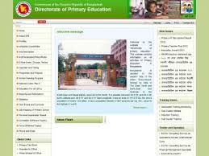
শিক্ষাজীবনে ইন্টারনেটের প্রভাব-
পাঠ্য বই হারিয়ে গেলে এনসিটিবি’র ওয়েবসাইট থেকে ডাউনলোড করা

Slide 12
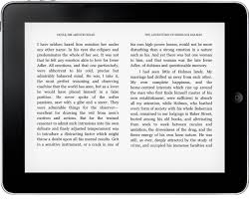
বই এখন আর বহন করতে হয় না ।

Slide 13
মূল্যায়ন
১। ইন্টারনেট কাকে বলে ?
২। দৈনন্দিন জীবনে ইন্টারনেটের ব্যবহার পাঁচটি ক্ষেত্রের
নাম বল।
৩। দৈনন্দিন সমস্যা সমাধানে ইন্টারনেট কোথায় কোথায়
ব্যবহৃত হচ্ছে- তিনটি ক্ষেত্রগুলোর নাম বল।

Slide 14
বাড়ীর কাজ
ইন্টারনেট ব্যবহারের উপকারিতা ও অপকারিতা সম্পর্কে বর্ণনা দাও।

Slide 15


আল্লাহ হাফেজ

